Slide 1
Autor: Mgr. Jana Pavlůsková
Datum: únor 2012
Ročník: 7.
Vzdělávací oblast: Člověk a příroda
Vzdělávací obor: Zeměpis
Tematický okruh: Zeměpis světadílů
Téma: Střední Amerika – pevninský oblouk
Anotace: Prezentace určená jako výklad k učivu o přírodních a
socioekonomických podmínkách pevninského
oblouku Střední Ameriky.
Materiál je doplněn množstvím fotografií, shrnutím ve
formě otázek k opakování a odkazem na interaktivní
test k procvičení.

Slide 2
Střední Amerika
– pevninský oblouk

Slide 3
Zopakujte si:
a)
Ze které rostliny se v tropech vyrábí cukr?
cukrová řepa
cukrový javor
cukrová třtina

Slide 4
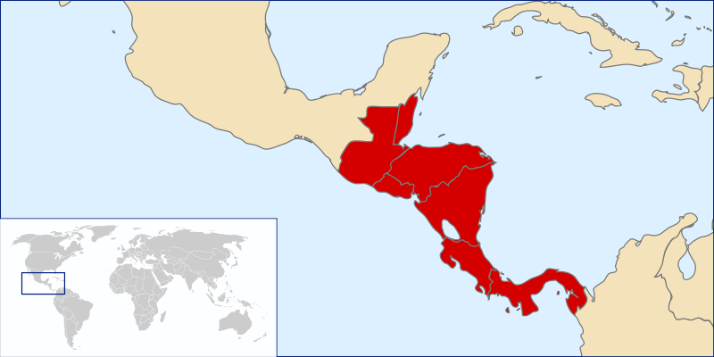
Belize
Honduras
Guatemala
Salvador
Nikaragua
Panama
Kostarika
Guatemala – Ciudad de Guatemala
Název Guatemala pochází od indiánského slova, které znamená místo obklopené stromy (lesy), protože téměř polovinu státu pokrývají tropické lesy.
Belize
Formální hlavou státu je královna Alžběta II.
Salvador – San Salvador
Salvador je španělsky „Spasitel“
Honduras – Tegucigalpa
Název města pochází z výrazu Taguz-galpa indiánského jazyka Nahuatl a lze jej přeložit jako „stříbrné kopce“.
Nikaragua - Managua
Kostarika – San Jose
Španělsky Costa Rica - český doslovný překlad „Bohaté pobřeží“
Panama – Ciudad de Panamá
Od roku 1979 spravuje Panamský průplav

Slide 5
POVRCH
Středoamerické pohoří - táhne se přes všechny středoamerické státy (s výjimkou Belize).
Pacifické nížiny - mezi Středoamerickým pohořím a pobřežím Pacifiku
Karibské nížiny - jsou podstatně rozlehlejší než ty na pacifickém pobřeží.

Slide 6
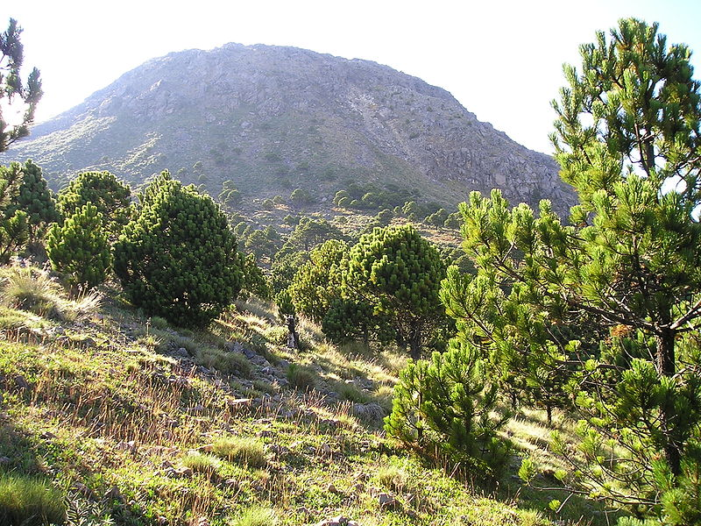
Obr. 2 – Volcán Tajumulco, nejvyšší vrchol Středoamerického pohoří (neaktivní)

Slide 7

PODNEBÍ
Střední Amerika se nachází v pásmu tropického podnebného pásu.
Během roku se střídají období dešťů (přibližně mezi květnem a říjnem) a období sucha (listopad - únor).
Ve středoamerickém regionu se často vyskytují hurikány a tropické bouře.

Slide 8

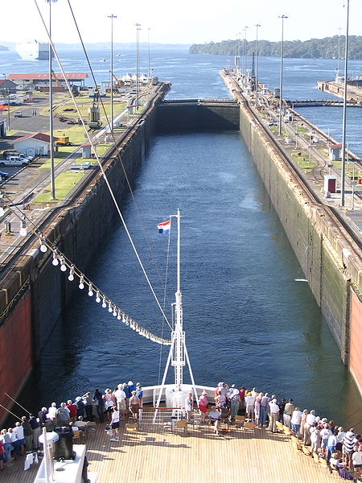
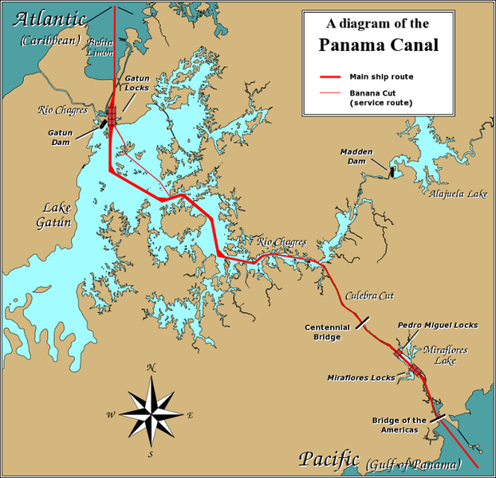
VODSTVO
Největší jezera v regionu jsou Nikaragua, Managua a Izabal. Největší a nejvýznamnější vodní nádrží je bezesporu Gatúnské jezero na řece Río Chagres, které zajišťuje provoz Panamského průplavu. V kráterech četných sopek se vyskytují vulkanická jezera (např. Irazú a Coatepeque)
Obr. 4 – Gatúnská přehrada
Obr. 3 – Panamský průplav

Slide 9
OBYVATELSTVO A SÍDLA
Nejrozšířenější etnikum ve Střední Americe jsou mesticové (míšenci bělochů a původních amerických obyvatel) - tato skupina představuje zhruba 66% veškeré středoamerické populace. Druhou nejvýznamnější skupinou jsou domorodí Indiáni, kteří žijí především na území Guatemaly a Belize. Běloši představují 14,5% veškeré populace (rozšíření především v Kostarice). Černoši a mulati reprezentují zhruba jen 2% celkové středoamerické populace.
Nejrozšířenější používaný jazyk je španělština, která je zároveň oficiálním jazykem 6 středoamerických států a je hojně používaná i v Belize, kde je úředním jazykem angličtina. Kromě toho nemalá část obyvatelstva (zejména v Guatemale) používá své vlastní jazyky (především mayské jazyky). Rozšířené zde jsou i kreolské jazyky na základě angličtiny.
Nejvíce chudých je v Nikaragui a Hondurasu. Naopak Kostarika má nejméně chudých obyvatel.

Slide 10
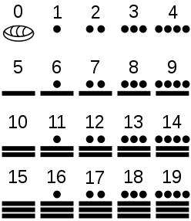
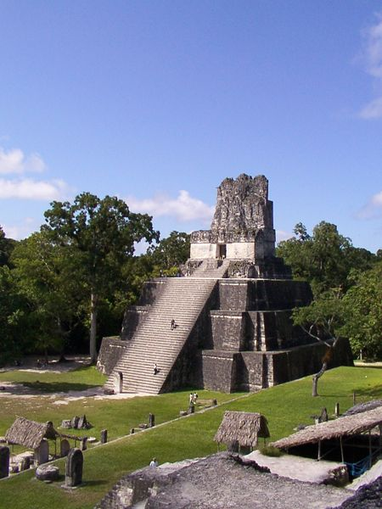
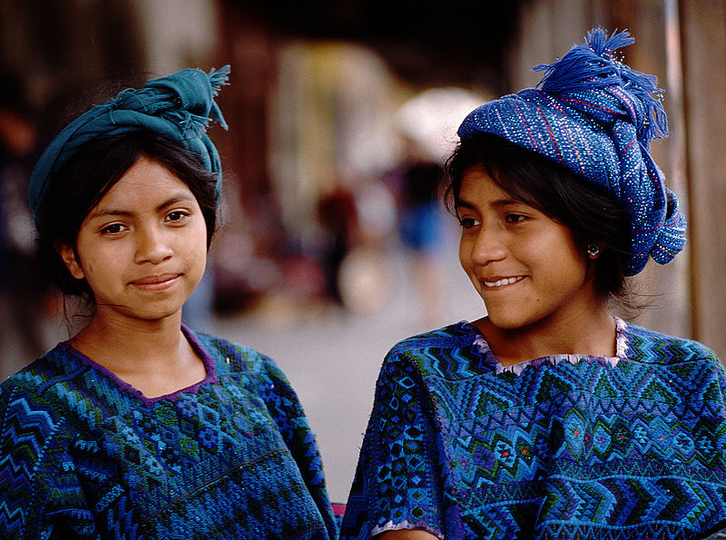
Území mayské civilizace (cca 2500 př. n. l. – 1520/1697 n. l.) se rozprostíralo na celém poloostrově Yucatán a protilehlém území až po Tichý oceán, tedy přesněji v celé dnešní Guatemale, celém dnešním Belize a severozápadním Hondurasu.
MAYOVÉ
Obr. 5 – mayská čísla
Obr. 7 – chrám v Tikalu, Guatemala
Obr. 6 – mayské ženy, Guatemala

Slide 11
HOSPODÁŘSTVÍ
chudé zemědělské státy
vývoz banánů, kávy a cukrové třtiny
rostoucí příjmy z turistiky
Honduras, Nikaragua – nejchudší státy
Kostarika – nejbohatší stát (káva, banány, cestovní ruch)
Panama – Panamský průplav (od r. 2000 v plnohodnotném vlastnictví Panamy)

Slide 12

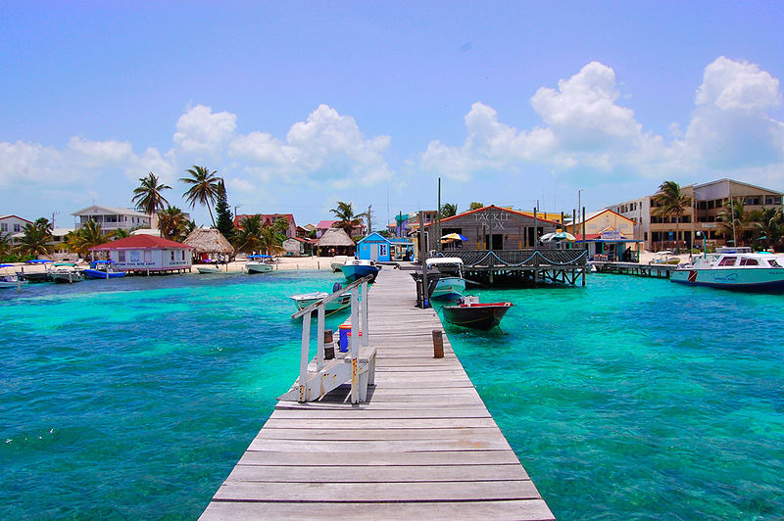
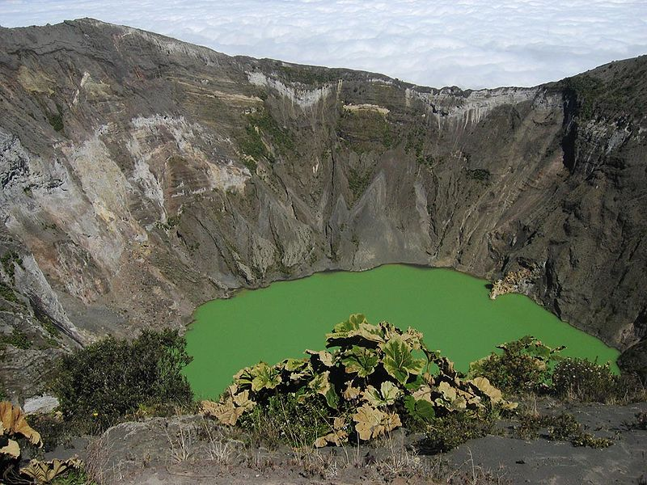
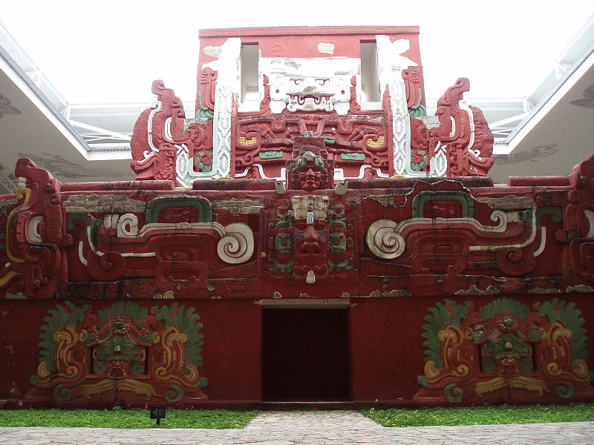
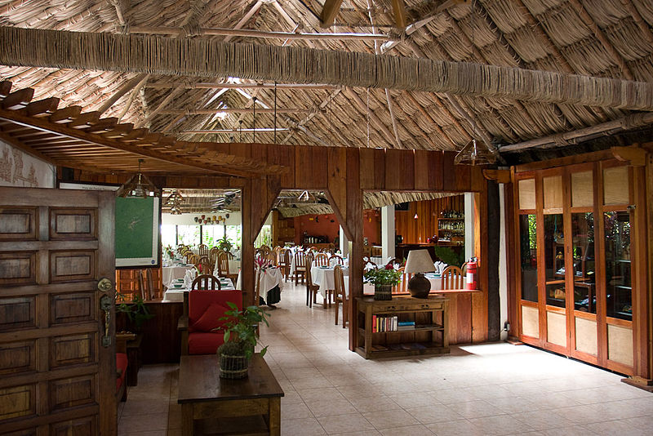
Obr. 8 – pláž v San Pedro, Belize
Obr. 9 – vulkán Irazú, nejvyšší sopka Kostariky
Obr. 10 – replika chrámu Rosalila v Hondurasu
Obr. 11 – restaurace v Guatemale

Slide 13
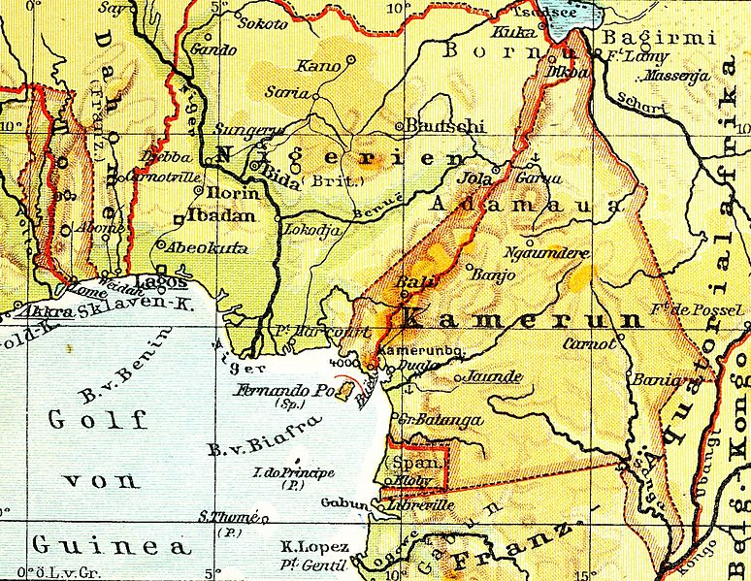
UKAŽ NA MAPĚ
Středoamerické pohoří, vulkán Tajumulco, j. Nikaragua, j. Managua, Panamský průplav, Panamský záliv, záliv Moskytů, Honduraský záliv, Středoamerický příkop
Guatemala, Belize, Salvador, Honduras,Nikaragua, Kostarika, Panama

Slide 14
OTÁZKY K OPAKOVÁNÍ
Vyjmenuj státy pevninské šíje a u vybraných států uveď hlavní města.
Charakterizuj povrch oblasti. Jak se jmenuje pohoří táhnoucí se téměř všemi státy pevninské šíje? Do kterého státu nezasahuje?
Znáš nějakou středoamerickou sopku?
Které typy podnebných a vegetačních pásů ve Stř. Americe rozlišujeme?
Jaká jezera zde najdeme?
K čemu slouží a komu patří Panamský průplav?
Které rasové skupiny obyvatel jsou ve Střední Americe?
Jakými jazyky se v oblasti hovoří?
Na území kterých států se rozkládala říše Mayů?
Popiš hospodářství států Střední Ameriky.
PROCVIČTE SE V TESTÍKU
http://www.zcsol.cz/index.php?s=diktaty/spust&jmeno_diktatu=z7_01_Pob%F8e%9E%ED%20St%F8edozemn%EDho%20mo%F8e.txt

Slide 15
POUŽITÉ ZDROJE
Obr. 1 – Keepscases [2012-02-06], dostupné jako volné dílo na www: http://commons.wikimedia.org/wiki/File:LocationCentralAmerica.svg?uselang=cs
Obr. 2 - JoePhoto[2012-02-08], dostupné pod licencí Creative Commons na www: http://commons.wikimedia.org/wiki/File:Tajumulco_volcano_01.jpg
Obr. 3 - Johantheghost [2012-02-12], dostupné pod licencí Creative Commons na www: http://commons.wikimedia.org/wiki/File:Panama_Canal_Rough_Diagram.png?uselang=cs
Obr. 4 - Jean-Philippe Boulet [2012-02-12], dostupné pod licencí Creative Commons na www: http://commons.wikimedia.org/wiki/File:Maasdam_in_Gatun_Locks.JPG?uselang=cs
Obr. 5 - Bryan Derksen [2012-02-12], dostupné pod licencí Creative Commons na www: http://cs.wikipedia.org/wiki/Soubor:Maya.svg
Obr. 6 - Reinhard Jahn [2012-02-12], dostupné pod licencí Creative Commons na www: http://cs.wikipedia.org/wiki/Soubor:Chichicastenango-004.jpg
Obr. 7 - yogi [2012-02-12], dostupné pod licencí Creative Commons na www: http://commons.wikimedia.org/wiki/File:Belize-tikal.jpg?uselang=cs
Obr. 8 - Areed145 [2012-02-12], dostupné pod licencí Creative Commons na www: http://commons.wikimedia.org/wiki/File:San_Pedro_Beach.jpg?uselang=cs
Obr. 9 - Dirk van der Made [2012-02-12], dostupné pod licencí Creative Commons na www: http://commons.wikimedia.org/wiki/File:DirkvdM_irazu_4.jpg
Obr. 10 - David Holt [2012-02-12], dostupné pod licencí Creative Commons na www: http://commons.wikimedia.org/wiki/File:Rosalila_Temple.jpg?uselang=cs
Obr. 11 - Greg Willis [2012-02-12], dostupné pod licencí Creative Commons na www: http://commons.wikimedia.org/wiki/File:Jungle_Lodge_Lobby.jpg?uselang=cs

